Slide 1





Entrevista
a un profesional en la rama de Ingeniería de Sistemas
Universidad Nacional del Callao - 2026

Slide 2






Integrantes
Flores Tarmeño Pedro Luis
Miranda Peso Jesús Eduardo
Bernal Perez Stefhano Maximo
Villanueva Portella Jhon Gesell
Toledo Pacheco Anthony del Piero

Slide 3
Introducción
Se nos encargo el entrevistar a un profesional que estuviera relacionado o haya estudiado en la carrera de la Ingeniería de sistemas.
Y recopilamos la información para destacar los elementos importantes de esta ultima

Slide 4


Datos del
Entrevistado
NOMBRE Y EDAD
FORM. ACADEMICA
EXPERIENCIA LABORAL
Kevin Flores Tarmeño
Edad: 30 años
Egresado de la facultad de ingeniería de sistemas de la Universidad Nacional Federico Villareal
Tengo 8 años de experiencia en el rubro, Desde que egrese en el 2018.
Tengo experiencia como programador especializado en Java

Slide 5

Citado de la entrevista:
“Tengo 8 años de experiencia en el rubro, he trabajado en empresas como NTT Data, Interbank, Scotiabank, Pacifico Seguros y actualmente trabajo en BCP”.
“Trabajo con Java, RxJava, Azure Cloud, OpenApi, Kafka, enfocándome en desarrollar aplicaciones empresariales escalables”.
Experiencia
LABORAL

Slide 6




Rol y responsabilidades
Cumpliendo el rol de dirigir y coordinar un equipo dedicado al desarrollo de aplicaciones empresariales, asegurando el correcto funcionamiento y cumplimiento de los proyectos tecnológicos.
Actualmente me desempeño como Delivery Lead de Telecrédito para Empresas en el BCP

Slide 7


Herramientas Tecnologicas usadas en el espacio laboral.
Java: lenguaje de programación utilizado para desarrollar aplicaciones empresariales robustas y seguras.
RxJava herramienta que permite trabajar con programación reactiva, mejorando el manejo de procesos y datos en tiempo real.
Azure Cloud: plataforma en la nube que facilita el almacenamiento, despliegue y administración de aplicaciones y servicios digitales.
Kafka: herramienta que permite procesar y transmitir grandes volúmenes de datos en tiempo real entre diferentes sistemas.

Slide 8





¿Qué retos considera más importantes para un ingeniero de sistemas en Perú?
Uno de los mayores retos para los ingenieros de sistemas es mantenerse actualizado frente al constante avance tecnológico.
Entre los principales desafios se encuentran:
Adaptarse a nuevas tecnologias y herramientas digitales.
Innovar constantemente para seguir siendo competitivo en el mercado laboral.
Resolver problemas tecnológicos de manera rapida y eficiente.
Mantenerse en capacitacicón continua debido a los cambios en el sector tecnológico.
Enfrentar los riesgos relacionados con la ciberseguridad y la protección de datos.

Slide 9
¿Qué oportunidades existen actualmente para los jóvenes profesionales de esta carrera?
Actualmente la Ingeniería de Sistemas ofrece muchas oportunidades laborales gracias al crecimiento del sector tecnológico
Algunas de las principales oportunidades son:
Alta demanda de profesionales en desarrollo de software.
Crecimiento de áreas relacionadas con la transformación digital.
Oportunidades en ciberseguridad y protección de información.
Posibilidad de trabajar en cloud computing e inteligencia artificial.
Acceso a empleos remotos para empresas nacionales e internacionales.
Buenas oportunidades de crecimiento profesional y económico.

Slide 10



Concluciones
RECOMENDACIONES
AREAS RECOMENDADAS
PALABRAS FINALES
El entrevistado aconseja en la entrevista a:
“ Aprender a aprender, mantenerse actualizado y practicar mucho.”
En base a su propia experiencia, recomienda especializarse en estas Areas:
“Cloud computing, inteligencia artificial y desarrollo de aplicaciones móviles.”
“Sistemas es una carrera dinámica y desafiante, aunque con muchas oportunidades en Perú y a nivel global.”

Slide 11
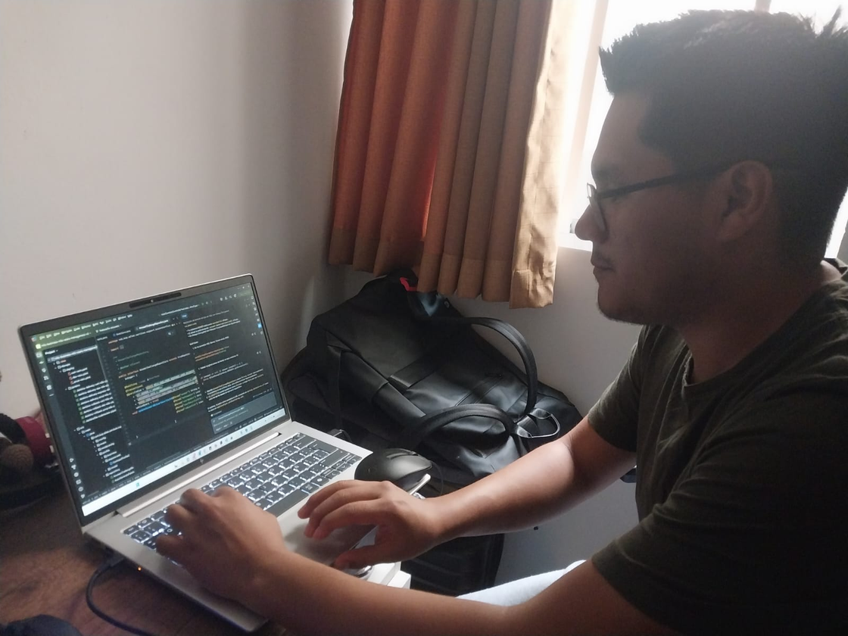
Evidencia de la Entrevista

Slide 12
Gracias por su atencion.

